Slide 1
আজকের পাঠে সবাইকে স্বাগতম

Slide 2
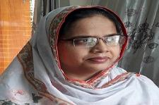
পরিচিতি
মোছাঃ শাহানাজ পারভীন
প্রধান শিক্ষক
পৌরমডেল স্কুল এ্ন্ড কলেজ
ঝিনাইদহ।
Email-shahanajpa69@gmail.com
শ্রেণি: অষ্টম
বিষয়: বাংলাদেশ ও বিশ্বপরিচয়
অধ্যায় : ৯ম
সময়: 4০ মিনিট

Slide 3
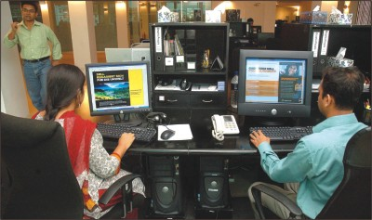
নিচের ছবি গুলো লক্ষ কর

Slide 4
আজকের পাঠের বিষয়
বাংলাদেশের জনসংখ্যা ও উন্নয়ন

Slide 5
এই পাঠশেষে শিক্ষার্থীরা-----
জনসংখ্যানীতি ব্যাখ্যা করতে পারবে ;
জনসংখ্যা বৃদ্ধির কারণ বলতে পারবে;
জনসংখ্যাকে জনসম্পদে রূপান্তরের প্রয়োজনীয়তা ব্যাখ্যা করতে পারবে;
জনসংখ্যাকে জনসম্পদে রূপান্তর কৌশল বর্ণনা করতে পারবে।

Slide 6
সাধারণভাবে একটি দেশের জনসংখ্যা বিষয়ে জাতীয় পর্যায়ে পরিকল্পনা গ্রহণ করার জন্য যে দিকনির্দেশনা দেওয়া হয় তাকেই বলা হয় দেশটির জনসংখ্যা নীতি।

Slide 8
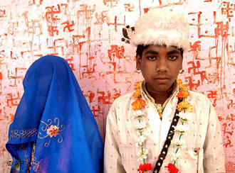
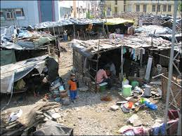
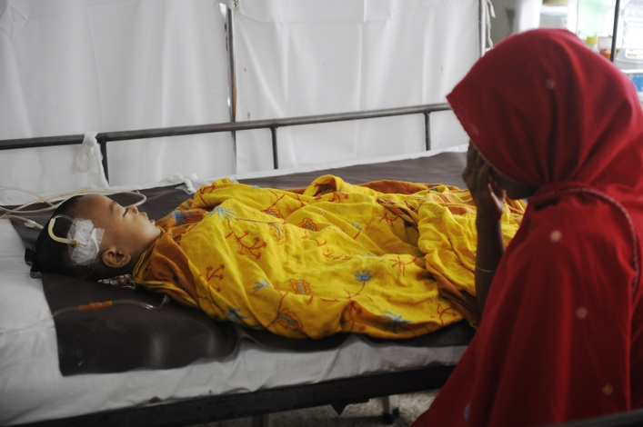
বাল্য বিবাহ
জনসংখ্যার কারণ সমূহ
মা ও শিশুর মৃতর আশংকা
জীবন যাত্রার মান নিম্ন

Slide 9
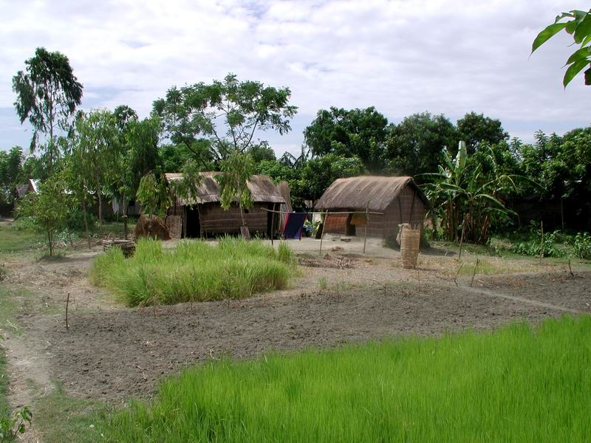
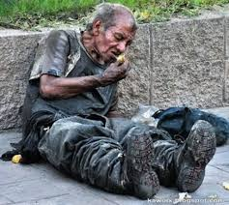
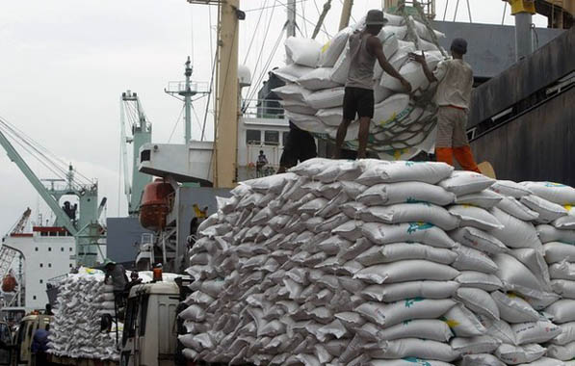
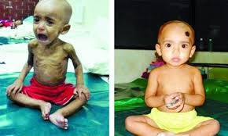
ক্ষুধার্ত
খাদ্য আমদানি
অপুষ্টি

Slide 10
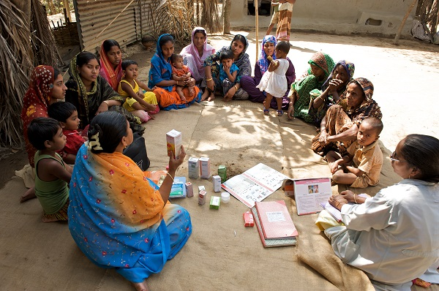
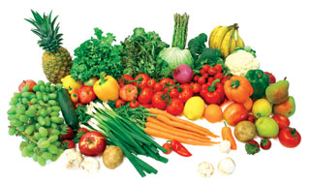
জনসংখ্যাকে জনসম্পদে রূপান্তরের প্রয়োজনীয়তা
স্বাস্থ্য ও পুষ্টি কার্যক্রমের প্রসার

Slide 11
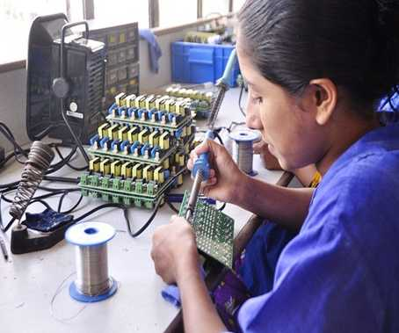
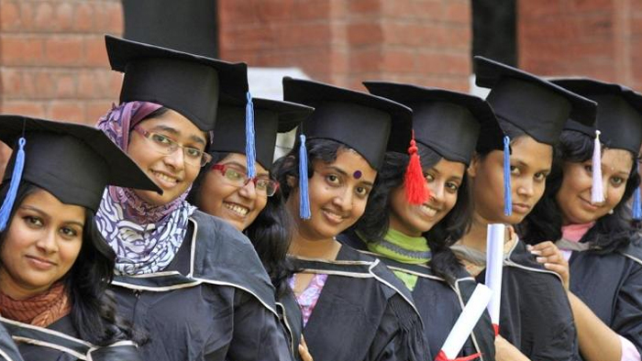
নারী শিক্ষার প্রসার

Slide 12
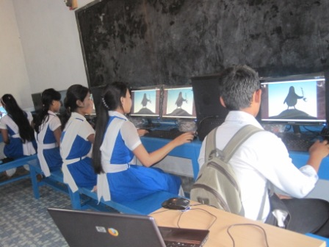
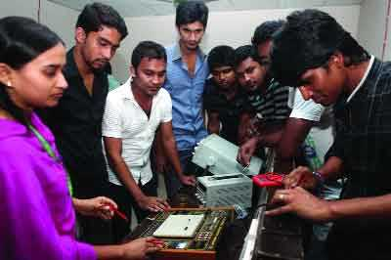
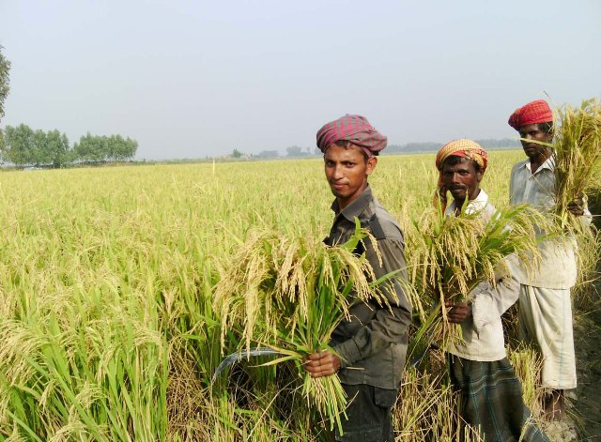
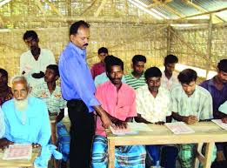
জনসংখ্যাকে জনসম্পদে রূপান্তর কৌশল

Slide 13
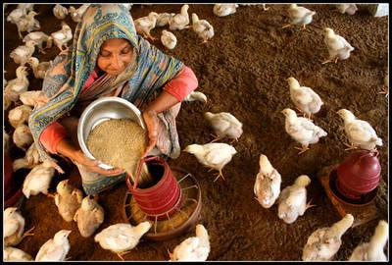
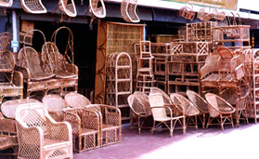
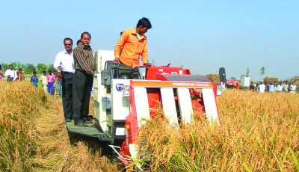
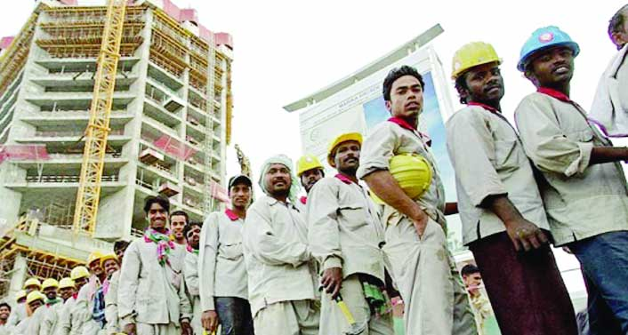

Slide 14
দলীয় কাজ
দেশের এই বিশাল জনসংখ্যাকে জন সম্পদের রূপান্তর করা প্রয়োজন কেন?ব্যাখ্যা কর।

Slide 15
মূল্যায়ন
জনসংখ্যা নীতি কাকে বলে?
কি কি কারণে জনসংখ্যার বৃদ্ধি ঘটে?
জনসংখ্যাকে জনসম্পদে রূপান্তরের প্রয়োজনীয়তা কি?
জনসংখ্যাকে জনসম্পদে রূপান্তর কয়েকটি কৌশল বল?

Slide 16
বাড়ীর কাজ
জনসংখ্যা বৃদ্ধি একটি জাতীয় সমস্যা এর স্বপক্ষে তোমার যুক্তি দেখাও।

Slide 17
ধন্যবাদ
সবাইকে

